Slide 1
竹 节 人（第二课时）
国家中小学课程资源
年 级：六年级 学 科：语文（统编版）
主讲人：闻 琪 学 校：北京市海淀区七一小学

Slide 2
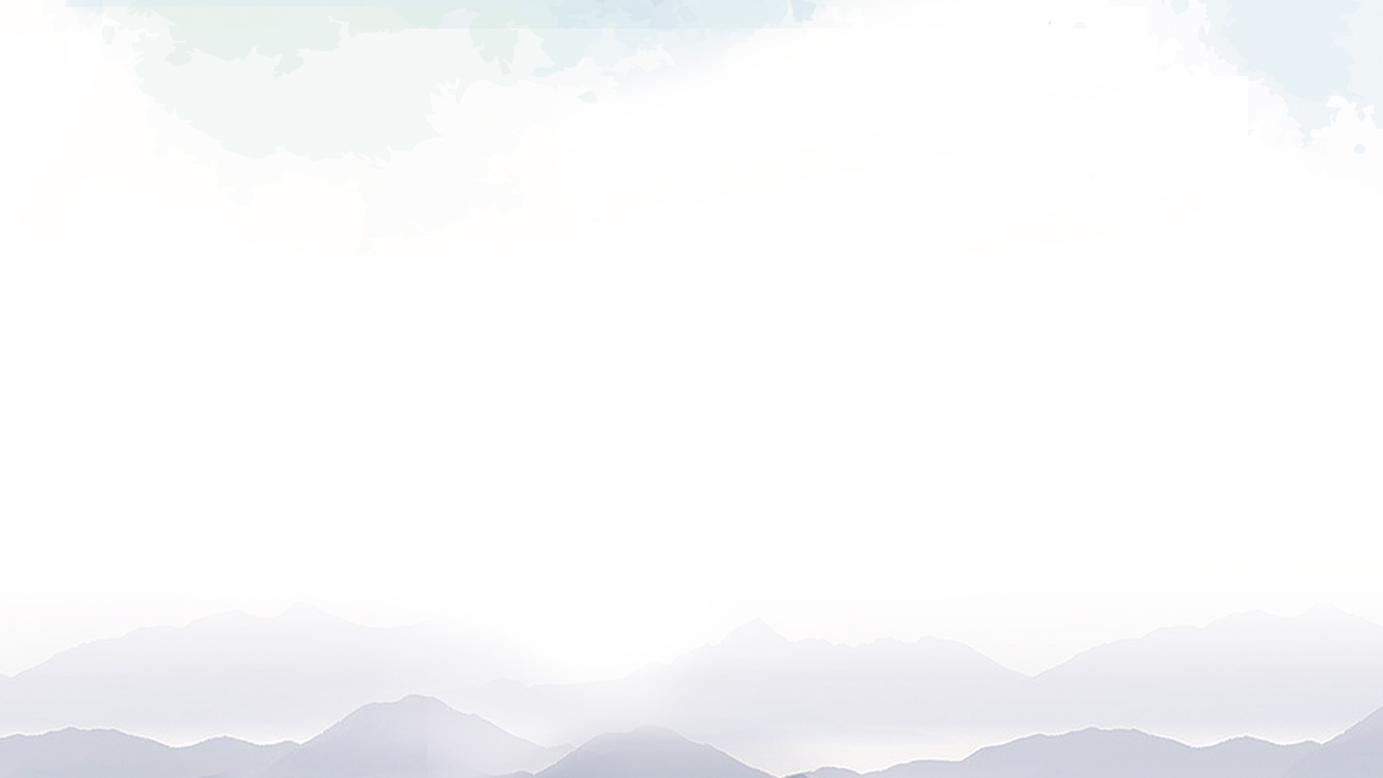

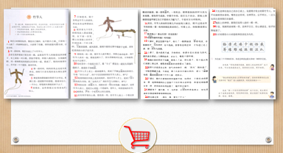
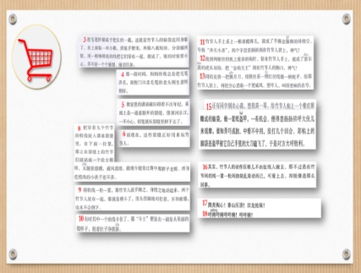
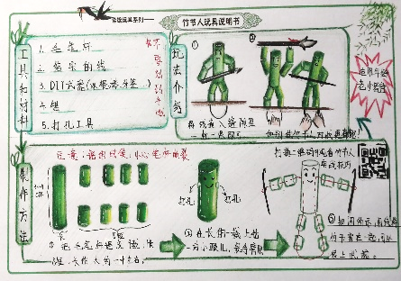
国家中小学课程资源
叙事性的
《竹节人》
实用性的
《玩具说明书》
明确任务
反思
带着目的去阅读
筛选相关信息
完成阅读任务
六年级
语文

Slide 3
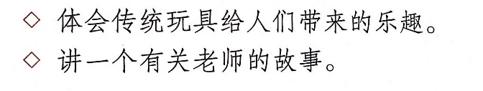
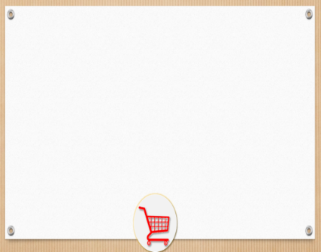
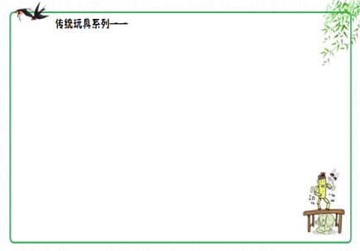
国家中小学课程资源
阅读目的
叙事性的
《竹节人》
实用性的
《玩具说明书》
明确任务
反思
带着目的去阅读
筛选相关信息
完成阅读任务
六年级
语文

Slide 4
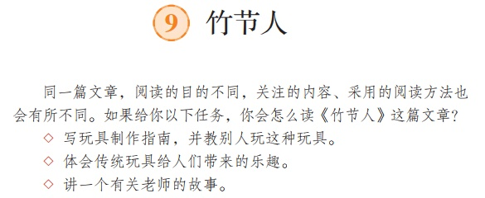

国家中小学课程资源
2
怎样完成这个阅读任务？
六年级
语文

Slide 5

国家中小学课程资源
2
怎样完成这个阅读任务？
细读相关段落
批画品味乐趣
交流分享体会
六年级
语文

Slide 6
国家中小学课程资源
自主学习：
细读相关段落，体会传统玩具给人们带来的乐趣。
想一想，“乐趣”表现在哪些方面？
六年级
语文

Slide 7
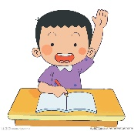

国家中小学课程资源
玩耍之乐
想象画面
自己玩
把穿着九个竹节的鞋线嵌入课桌裂缝里，在下面一拉紧，那
立在裂缝上的竹节们就站成一个壮士模样，叉腿张胳膊，威风凛
凛，跟现今健美比赛中那脖子老粗、浑身疙瘩肉的小伙子差不多。
静
动
将鞋线一松一紧，那竹节人就手舞之，身摆之地动起来。两
个竹节人放在一起，那就是搏斗了，没头没脑地对打着，不知疲
倦，也永不会倒下。
一起玩
六年级
语文

Slide 8
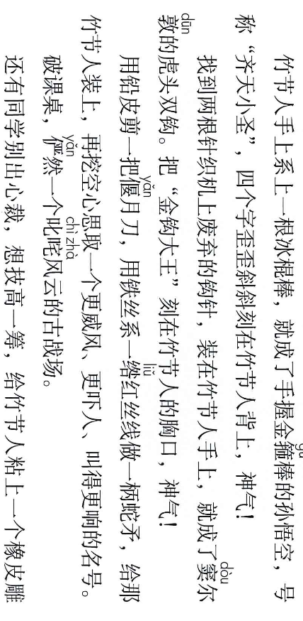
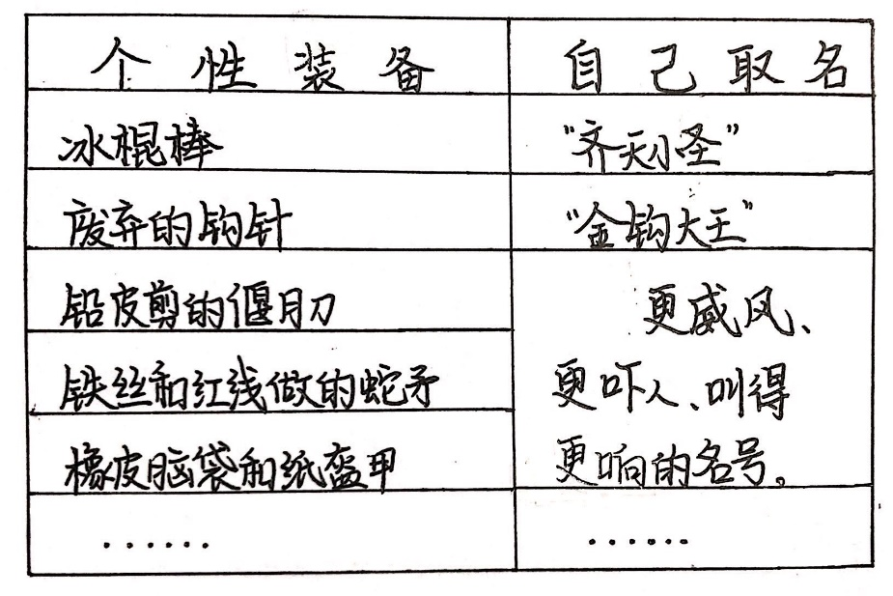
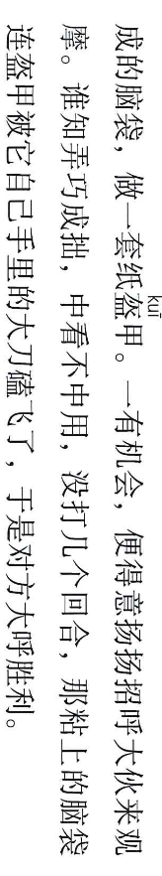
国家中小学课程资源
玩耍之乐
归类梳理
破课桌，俨然一个叱咤风云的古战场。
11
教室里的课桌破旧得看不出年纪，桌面上是一道道豁开的裂缝，像黄河长江，一不小心，铅笔就从裂缝里掉下去了。
而现在，这些裂缝正好用来玩竹节人。
12
13
14
15
六年级
语文

Slide 9
国家中小学课程资源
观战之乐
品味细节
下课时，教室里摆开场子，吸引了一圈黑脑袋，攒着观战，还
跺脚拍手，咋咋呼呼，好不热闹。常要等老师进来，才知道已经上
课，便一哄作鸟兽散。
上课了，意兴依然不减，手痒痒的，将课本竖在面前当屏风，
跟同桌在课桌上又搏将起来，这会儿，嘴里不便咚锵。
偏偏后面的同学不知趣，看得入了迷，伸长脖子，恨不能从我
们肩膀上探过来，被那虎视眈眈的老师看出了破绽。
六年级
语文

Slide 10
国家中小学课程资源
制作之乐
巧妙关联
我们小时候的玩具，都是自己做的，也只能自己做。只要有一个人做了一件新鲜玩意，大家看了有趣，很快就能风靡全班，以至全校。
把毛笔杆锯成寸把长的一截，这就是竹节人的脑袋连同身躯了，在上面钻一对小眼，供装手臂用。再锯八截短的，分别当四肢。用一根纳鞋底的线把它们穿在一起，就成了。锯的时候要小心，弄不好一个个崩裂，前功尽弃。
……
那一段时间，妈妈怪我总是把毛笔弄丢，而校门口卖毛笔的老头则生意特别好。
六年级
语文

Slide 11
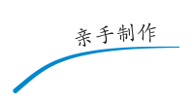

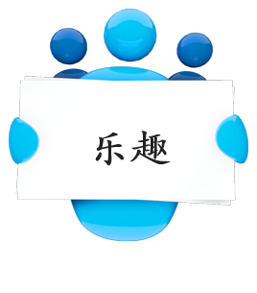

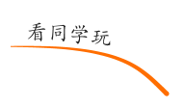
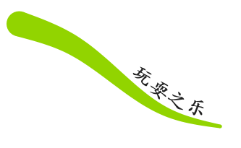

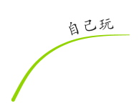



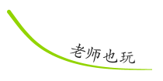
国家中小学课程资源
梳理总结
想象画面
归类梳理
品读细节
巧妙关联
……
六年级
语文

Slide 12


国家中小学课程资源
3
怎样完成这个任务？
六年级
语文

Slide 13
国家中小学课程资源
3
怎样完成这个任务？
细读相关段落
理清故事情节
把故事讲出来
六年级
语文

Slide 14
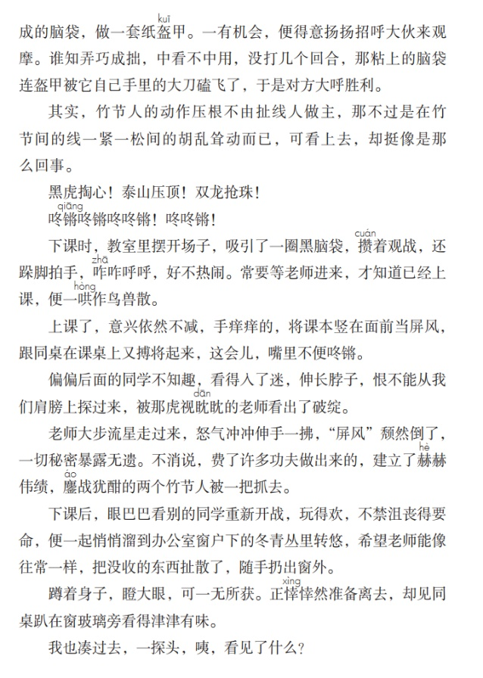
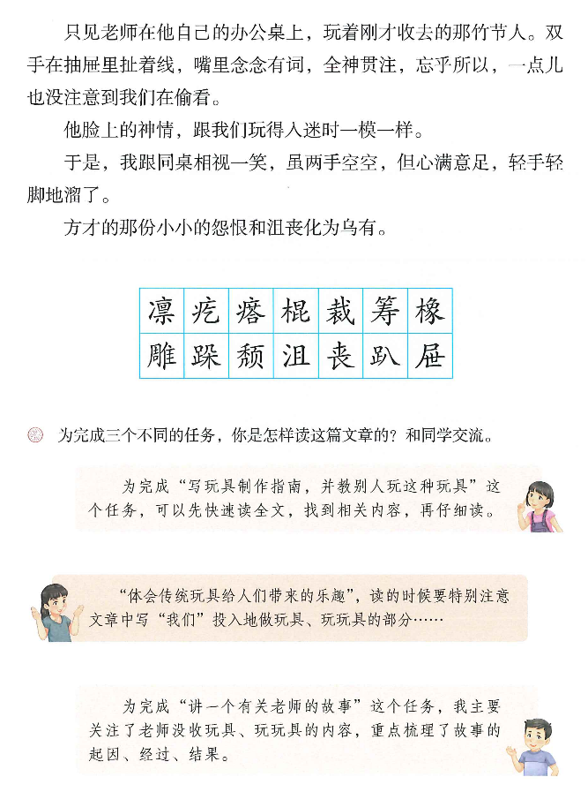
国家中小学课程资源
讲述老师的故事
六年级
语文

Slide 15
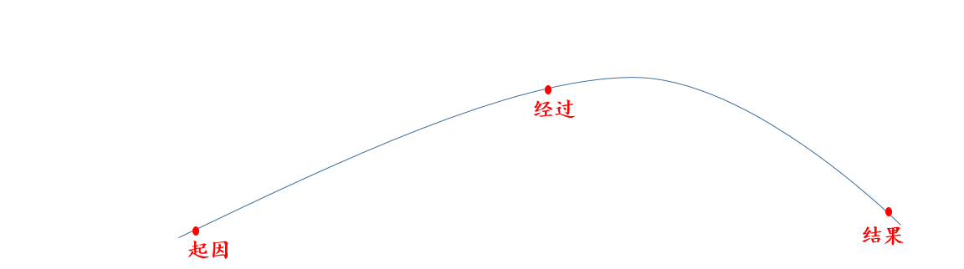
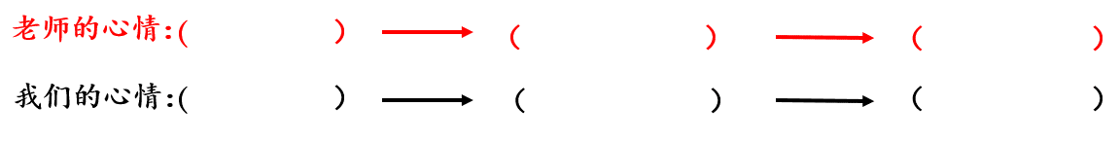
国家中小学课程资源
意外发现
老师也爱玩
讲述老师的故事
结果
两手空空
悄悄离开
课上贪玩
玩具被收
愤怒
开心
释然
起因
沮丧
惊喜
释然
经过
六年级
语文

Slide 16

国家中小学课程资源
合理想象
讲述老师的故事
意外发现
老师也爱玩
加入细节
两手空空
悄悄离开
课上贪玩
玩具被收
愤怒
开心
释然
沮丧
惊喜
释然
六年级
语文

Slide 17
国家中小学课程资源
讲述老师的故事
六年级
语文

Slide 18
国家中小学课程资源
阅读目的
写说明书
明确阅读目的
分享乐趣
带着目的去阅读
讲述故事
筛选相关信息
浏览、跳读、
细读……
完成阅读任务
六年级
语文

Slide 19
国家中小学课程资源
阅读目的
关注内容
阅读方法
提炼信息
写说明书
介绍做法和玩法的段落
梳理内容
明确阅读目的
想象画面
分享乐趣
描写乐趣所在的段落
品读词句
带着目的去阅读
联系上下文
……
讲述故事
刻画老师的段落
筛选相关信息
浏览、跳读、
细读……
完成阅读任务
六年级
语文

Slide 20
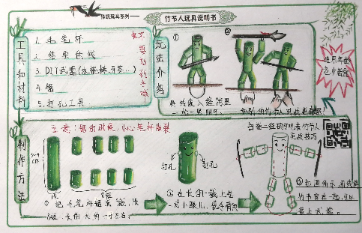

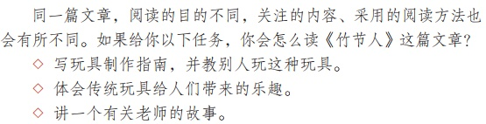
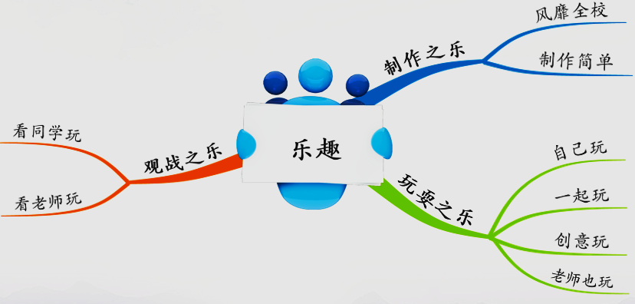
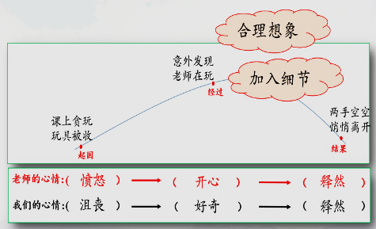
国家中小学课程资源
阅读目的
写说明书
分享乐趣
讲述故事
六年级
语文

Slide 21
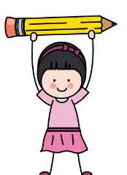
国家中小学课程资源
填写并积累四字词语
凛
威风( )( )
头
凛
呆( )呆( )
脑
心
裁
别出( )( )
高
筹
技( )一( )
词
以
念念有（ ）
所
忘乎( )( )
六年级
语文

Slide 22
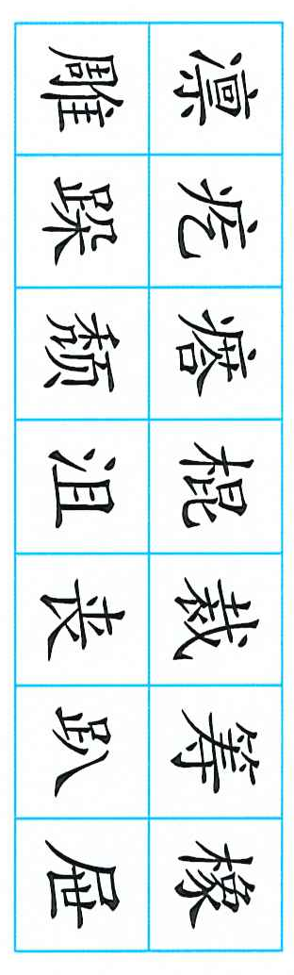


国家中小学课程资源
书写要规范
关注易错笔画
六年级
语文

Slide 23
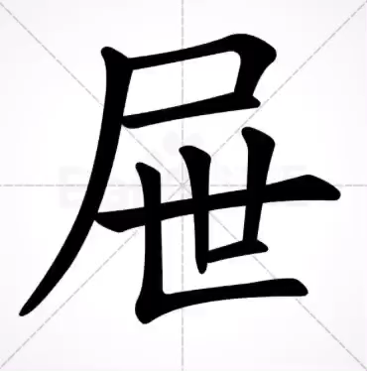
国家中小学课程资源
书写要规范
关注易错笔画
关注笔顺
六年级
语文

Slide 24
国家中小学课程资源
作 业
1.带着自己的阅读目的再读《竹节人》。
2.和同学或者家人分享阅读中的收获。
六年级
语文

